Slide 1
Resultados de la semana en curso y programación de la semana 28 de 2015 V1
10/07/2015
1
1
Notes:
1

Slide 2
Resultados de la semana en curso:
Comentarios generales
10/07/2015
2
2

Slide 3
Resumen semana actual N° 27/15
Durante la semana el despacho fue fundamentalmente renovable utilizándose térmico solo por potencia. SG continuó durante toda la semana con riesgo de vertimiento y algunos días de la semana se exportaron excedentes.
Durante la semana no se han producido precipitaciones en la cuenca del río Negro.
No obstante lo anterior se produjeron algunas precipitaciones en la cuenca alta del río Uruguay que estarán produciendo aumentos importantes en los aportes a mediados de la semana 28 yen la semana 29
La demanda ha sido muy similar a la prevista y será del orden de 232 GWh

Slide 4
Perspectivas para la semana 28
Los pronósticos de precipitaciones continúan previendo precipitaciones con acumulados extremadamente altos para la cuenca alta del río Uruguay, con valores que superan los 200 mm acumulados en 7 días (INMET).
De darse las citadas precipitaciones sus efectos se darán sobre la semana 29 inclusive con perdida de potencia en SG.
Prácticamente no existen pronósticos para el río Negro para los próximos días.
Las previsiones de temperaturas indican un comienzo de semana con mínimas del orden de los 2°C y máximas no muy altas lo que augura durante dichos días demandas importantes.
Se estima una demanda acumulada para la semana superior a los 230 GWh
CTM prevé para la semana 8500 m3/s de promedio de aportes sin lluvias
CTM informo riesgo de vertimiento hasta el día 19/07/15

Slide 5
Resultados de los modelos y comentarios
Modelos
MP/CPC
    Tanto para el caso S/Lluvia como para el caso C/Lluvias previstas el modelo realiza una despacho totalmente hidráulico priorizando la generación con Bonete antes que Palmar y Salto.
SimSee
    Casos con CVar activa, tanto los casos con lluvias como sin lluvias despachan motores casi a pleno y llevan la central SG a cotas muy altas, del orden y superiores a los 35 m.
    Casos sin Cvar obtienen costos totales muy diferentes (del orden de 40 MU$S superior) aunque los despachos son similares. Despachan menos motores y las cotas en SG las mantiene muy altas dada la situación
Mensual
    Se observa que se está en zona de optimización.

Slide 6
DESPACHO PROPUESTO
Considerando lo informado anteriormente y con el fin de minimizar las posibles consecuencias que tendría de confirmarse las precipitaciones en Salto el despacho propuesto es el siguiente:
    Auto despachados.
    Salto a pleno exportando excedentes en la madrugada.
    Bonete hasta pleno.
    Palmar cerrando la demanda.
    Térmico para cerrar la demanda en los picos de ser necesario.

Slide 7
Resultados de la semana en curso:
Comparación ejecutado-programado
.
10/07/2015
7
7

Slide 8
Datos globales semanales (jueves)

Slide 9
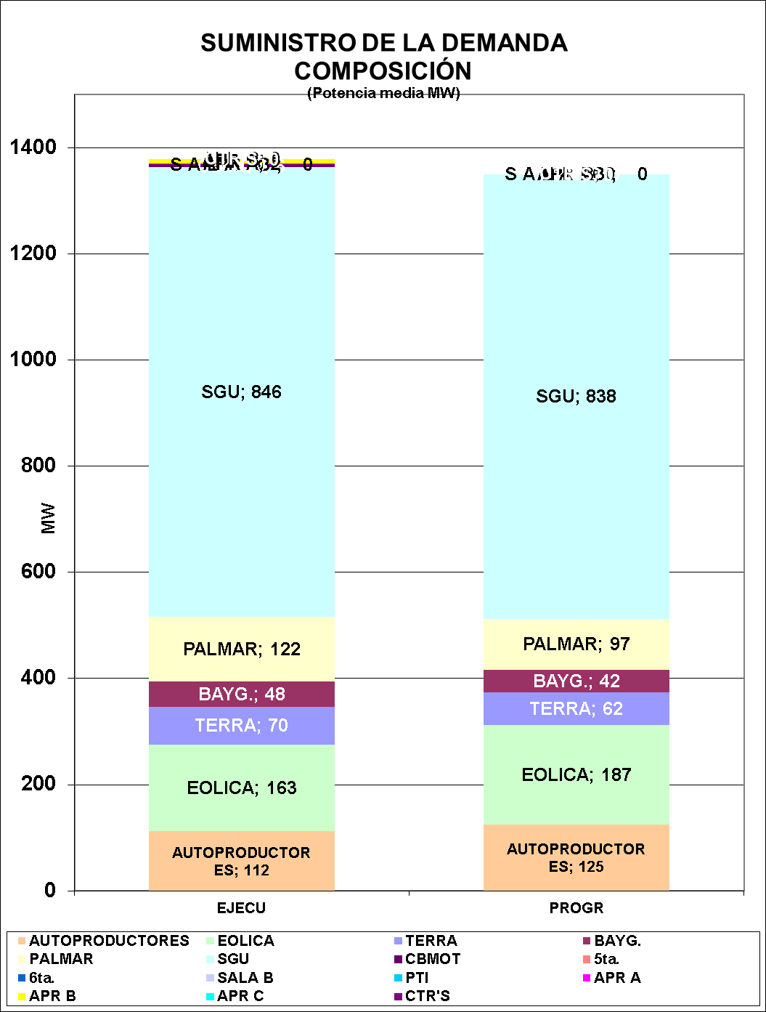
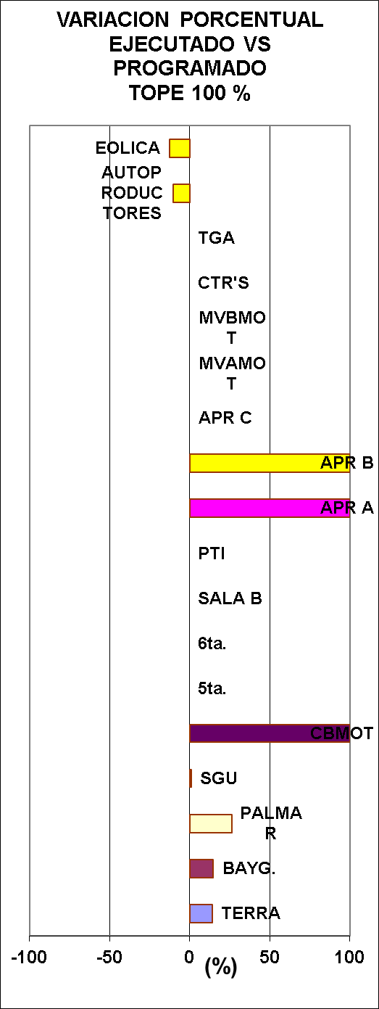
Datos globales semanales (jueves) Comparación previsto-ejecutado suministro de la demanda
APR´´s y PTA por potencia y forzado por trafo MVA

Slide 10
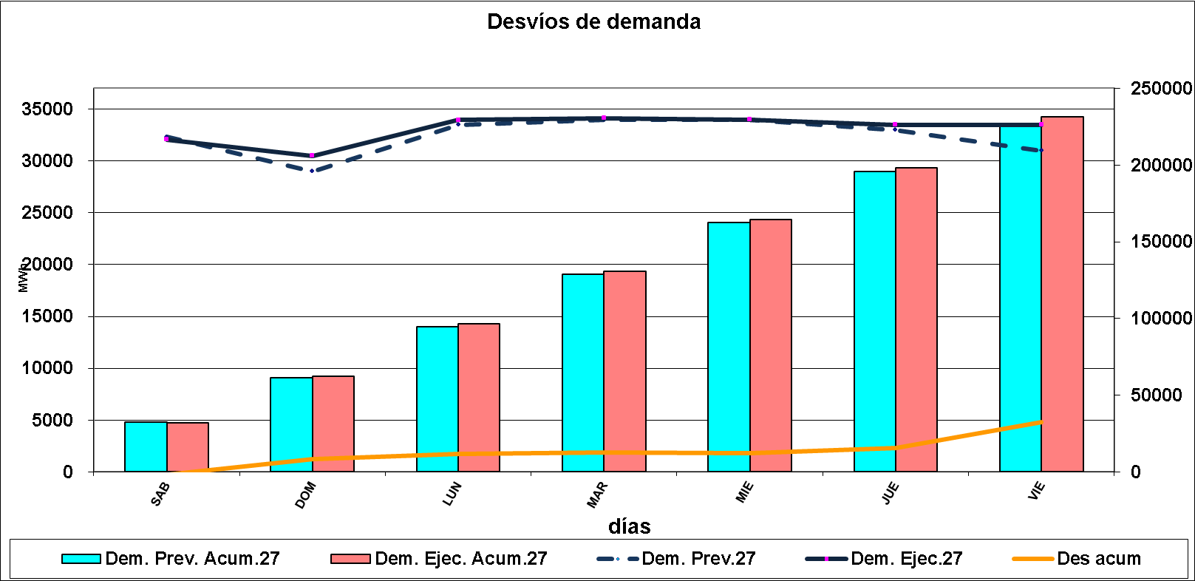
Evolución de la demanda

Slide 11
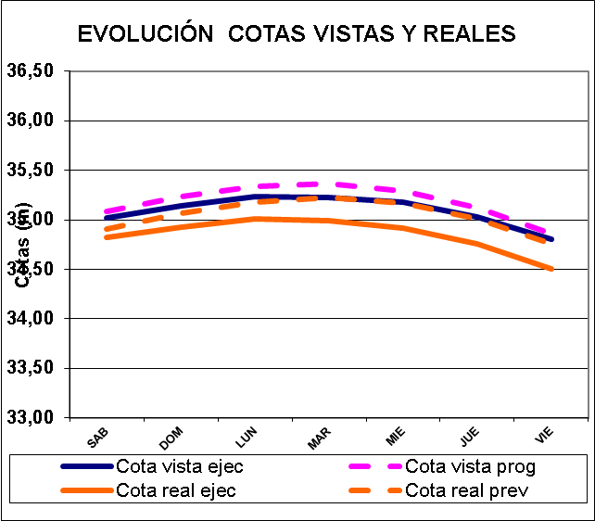
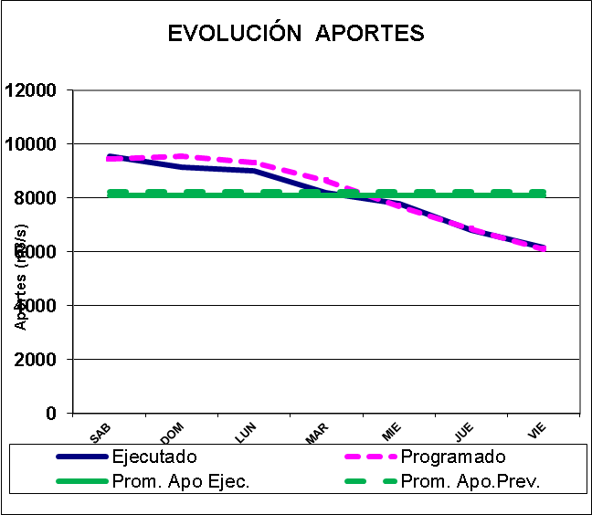
COMPARATIVO DE APORTES DE CENTRALES HIDRAULICAS
SALTO GRANDE

Slide 12
RIO NEGRO

Slide 13
Previsión de generación eólica en base de datos del 3/06/15

Slide 14
Semana próxima
10/07/2015
14
14

Slide 15
Previsión temperaturas (Accuweather, viernes)

Slide 16
Precipitaciones previstas para los próximos días, Fuente INMET (viernes)

Slide 17
Acumulados precipitaciones 7 y 5 días INMET y CPTEC (viernes)

Slide 18
Previsión aportes Salto Grande (Fuente CTM, viernes)

Slide 19
Programación semanal
2015-28
10/07/2015
19
19
Notes:
19

Slide 20
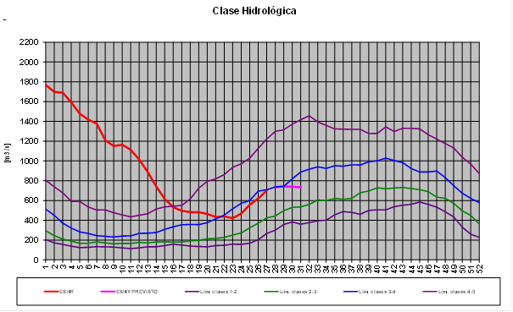
Clase hidrológica, calculada con aportes sin lluvias previstas
Clase hidrológica: 3 por 4 semanas en un escenario sin lluvias
Stock stock 4 (75.38 m a 76.56 m) cota inicio semana de 76.3 m
Aplica CAR 99 %

Slide 21
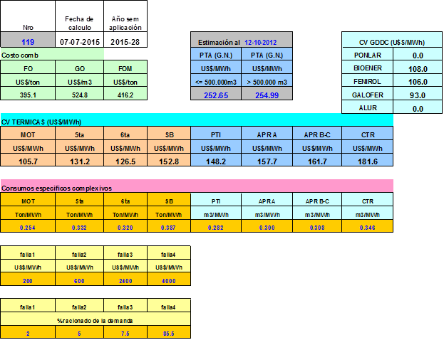
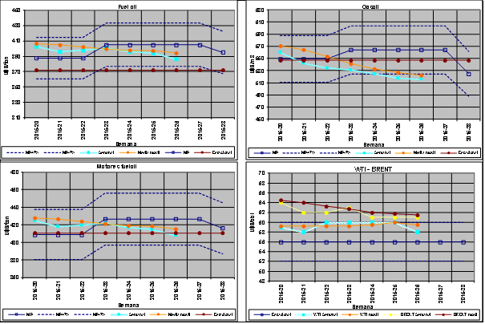
COSTO GENERACIÓN TÉRMICA

Slide 22
PREVISIÓN DE MANTENIMIENTOS

Slide 23
MODELOS

Slide 24
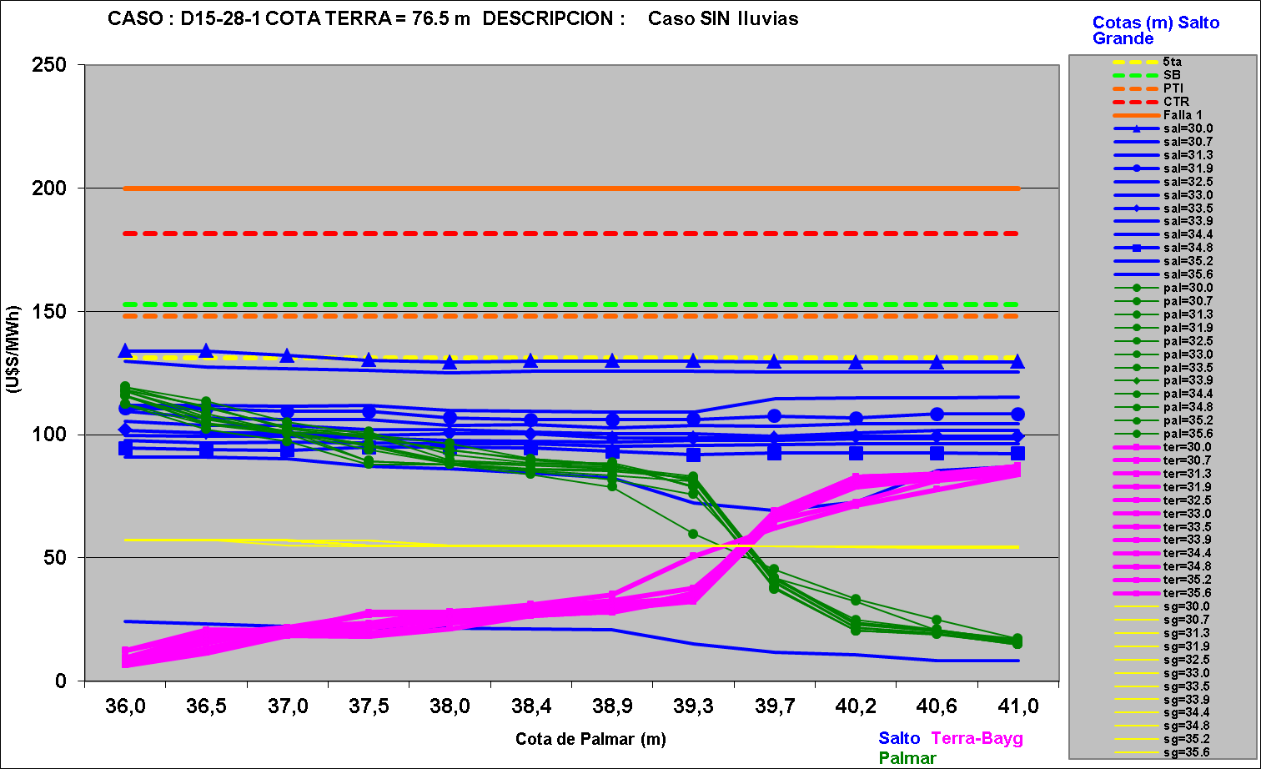
Mediano plazo, estacional 1349 caso sin lluvias

Slide 25
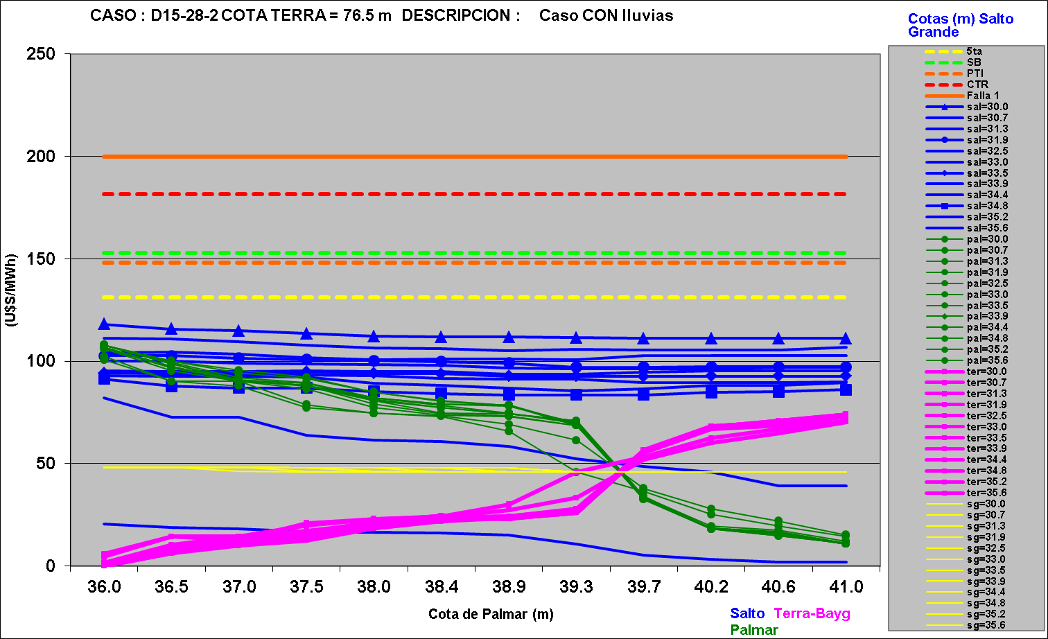
Idem anterior pero con lluvias en SG

Slide 26
Caso libre, aportes sin lluvias, estacional 1349

Slide 28
SIMSEE

Slide 29
Caso libre Palmar 37,3 m, sin vertido en Terra. Estacional 1349, H=-0,306

Slide 31
Ídem caso anterior pero con aportes en SG calculados con lluvias previstas, H=-0,306

Slide 33
Ídem caso 1 pero sin Cvar activa en mediano plazo.

Slide 35
Idem caso 2 pero sin Cvar activa en mediano plazo

Slide 37
MENSUAL

Slide 38
Programa de generación de la semana 28/15:
10/07/2015
38
38

Slide 39
Programa semanal (viernes)

Slide 40
Programa semanal

Slide 41
Programa semanal

Slide 42
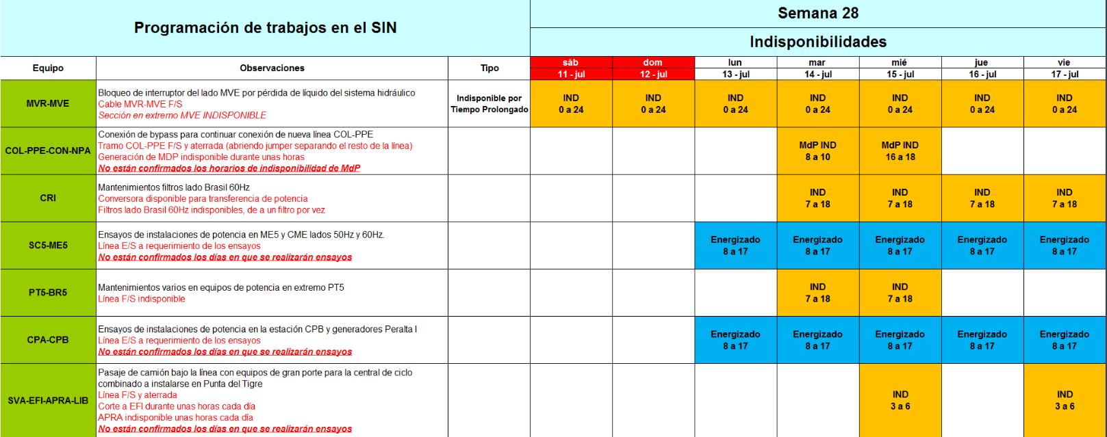
Previsión de principales trabajos en la red

